Slide 1
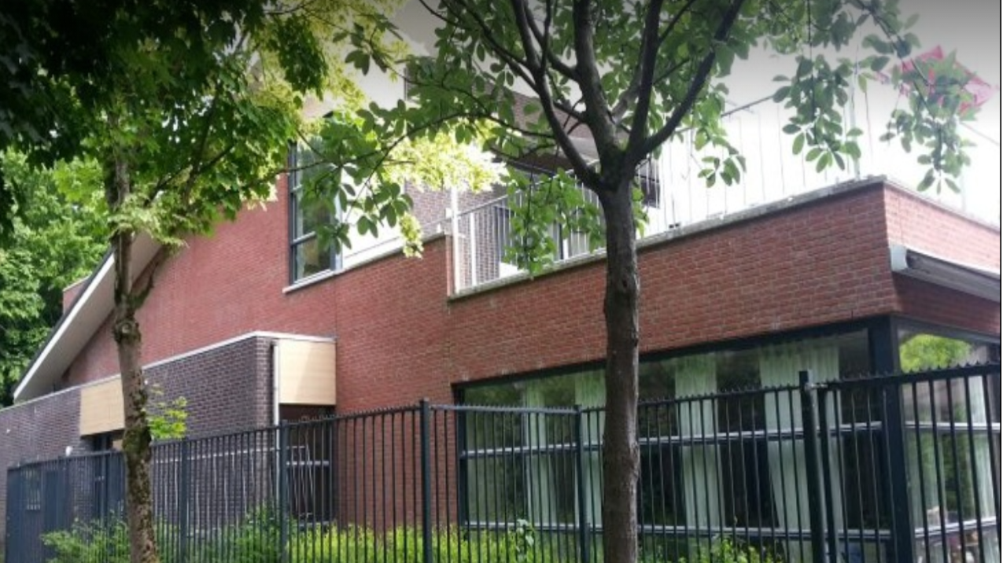
Periode 3.3
Week 1

Slide 2
Agenda :
Uitleg voorbereiding op de werkprocessen examen
Theorie deze week:
Uitleg: Opdracht 1 (Inventarisatie verslag); ➔ Anita
Uitleg: Opdracht 2 (Strokenplanning project); ➔ Shair
Zelf aan het werk gaan:

Slide 3
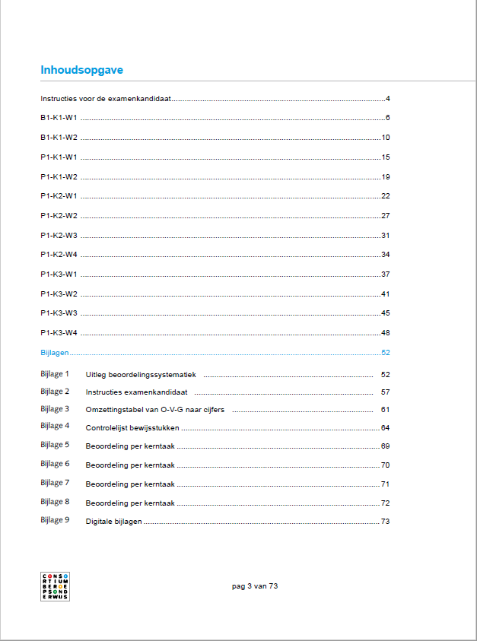
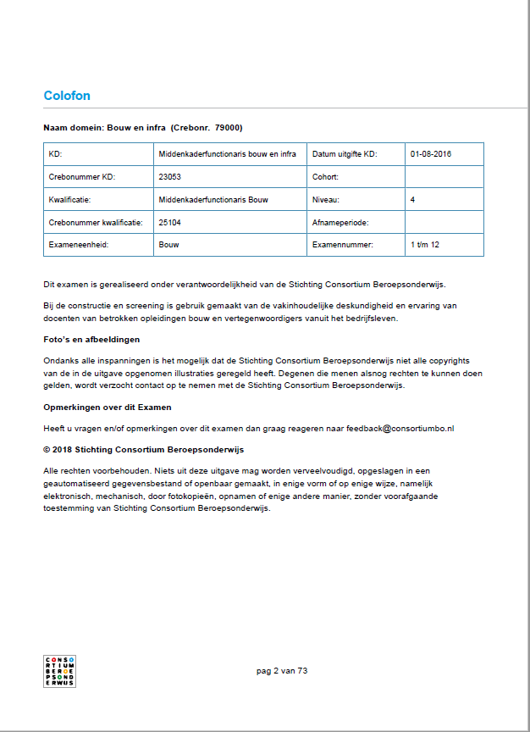
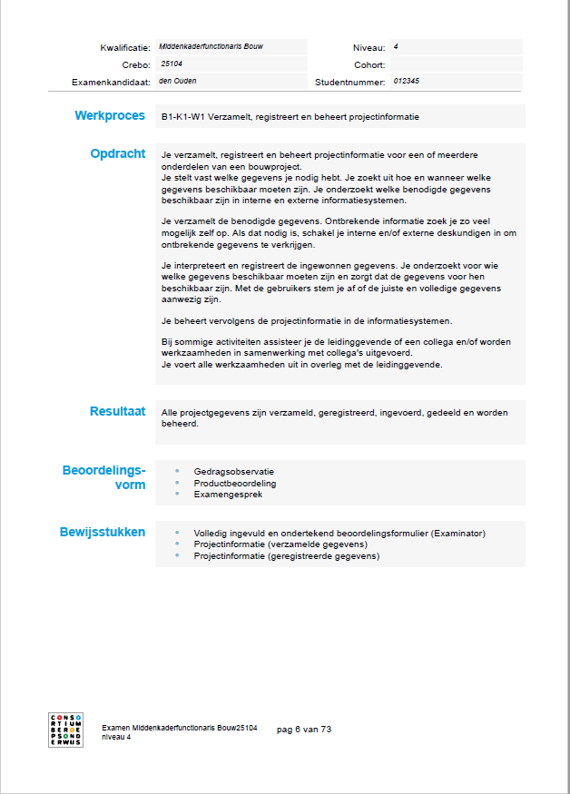

Slide 4
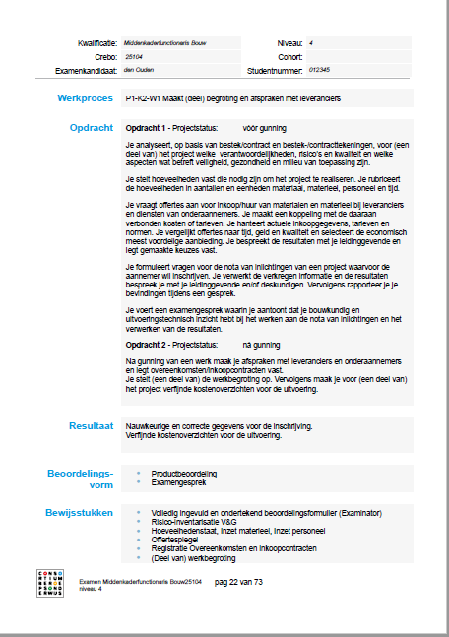
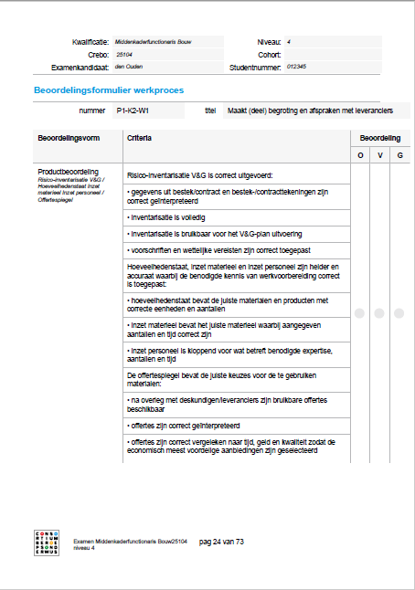
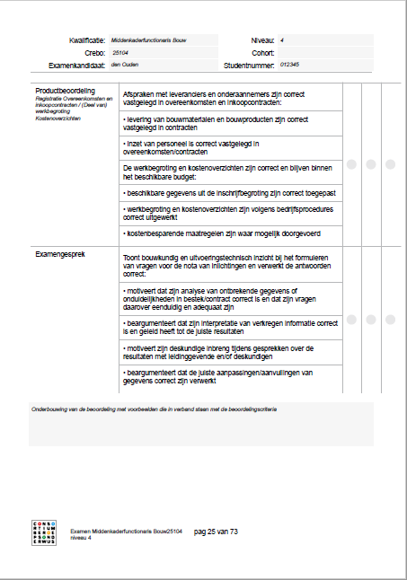

Slide 6
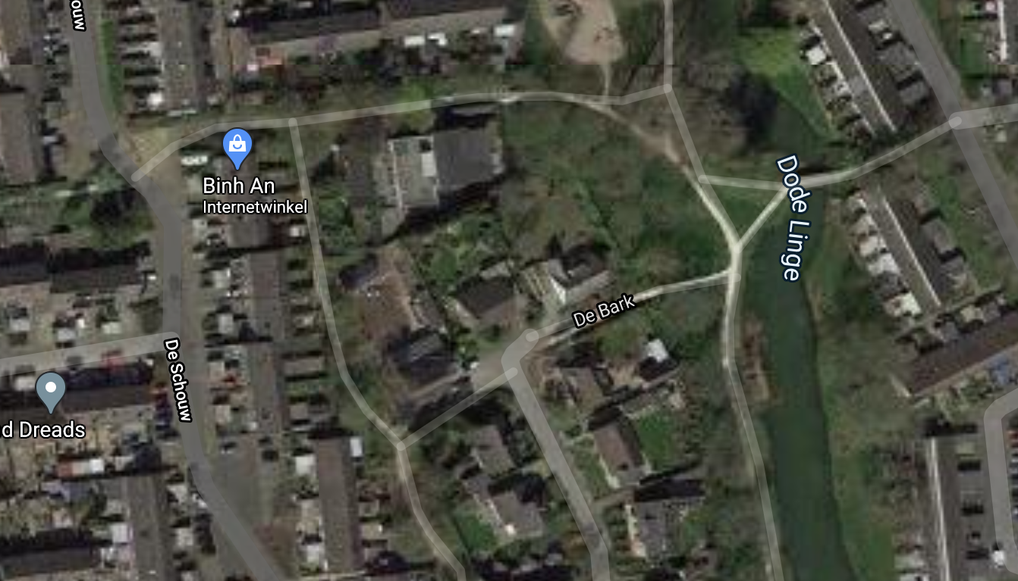
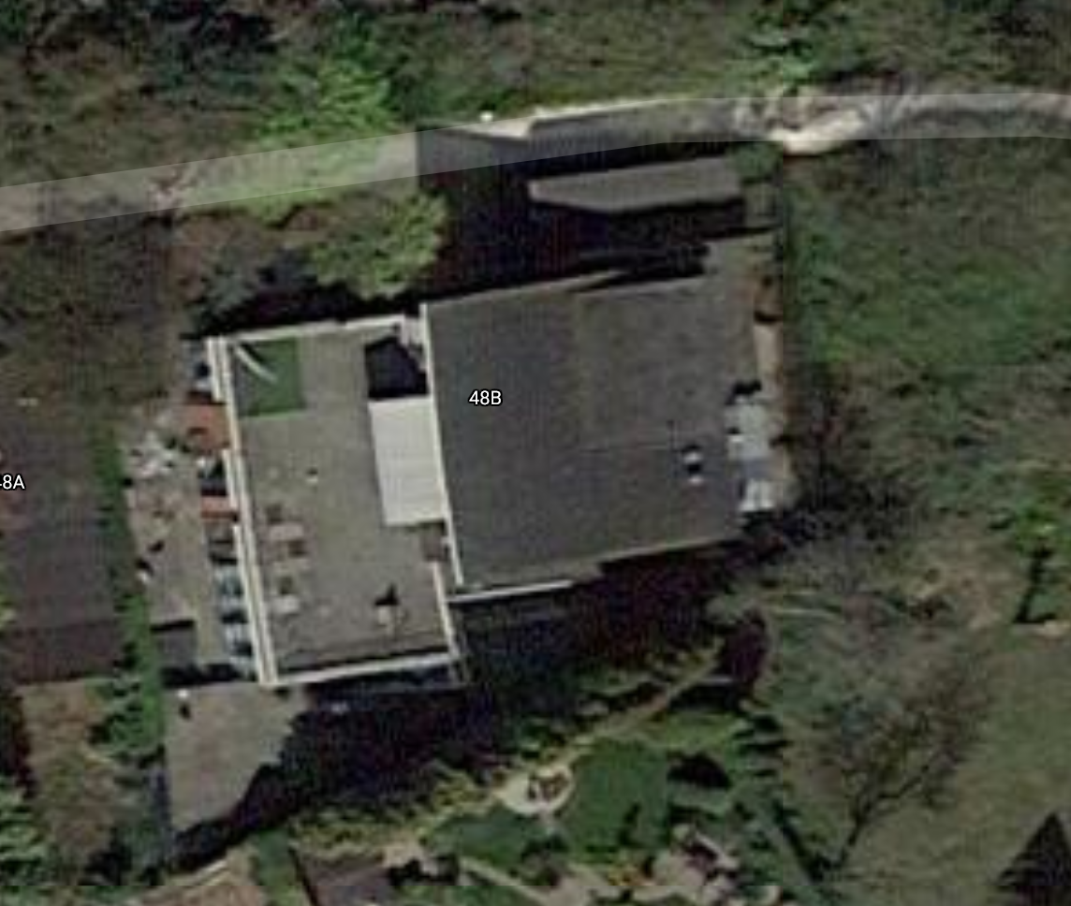
Project kinderopvang

Slide 7
Project 3.3: Kinderopvang

Slide 8
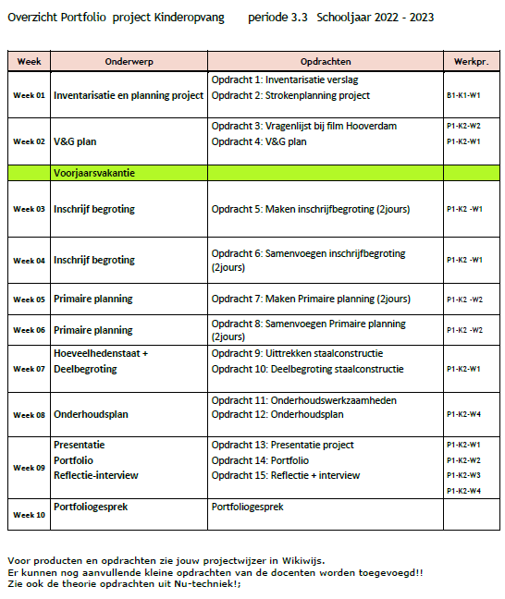

Slide 9
Project 3.3
Afspraken de komende periode:
Elke week een aantal opdrachten
Inlevermoment uiterlijk zondag 23:59 uur
Te laat inleveren is een 1
Persoonlijke omstandigheden/ziekte/… neem contact op met Anita of Shair

Slide 10
opdracht 1: Inventarisatie werkzaamheden
Inventariseer welke opdrachten je deze periode gaat doen
Denk na wat deze opdracht volgens jou inhoud
Denk na wat je bij deze opdracht verwacht te gaan leren.
Bedenk ook hoe lang je verwacht met zo’n opdracht bezig te zijn.
Dit beschrijf je in een verslag (met voorblad, inleiding, inhoudsopgave etc.)

Slide 11
Nu aan de slag

Slide 12
opdracht 2: Plan van aanpak/ planning
Je hebt nagedacht over alle opdrachten
Maak hiervan een strokenplanning in Excel

Slide 13
Voorbeeld strokenplanning

Slide 14
Inleveren opdrachten
Uiterlijk zondag om 23:59 uur lever je de 2 opdrachten van deze week in via Teams als voorlopige opdracht.
Volgende week:
eerst feedback op een aantal van de ingeleverde opdrachten.
Daarna kun je de opdrachten verbeteren/aanpassen en als definitief opnieuw inleveren.
Let op: zowel de voorlopige als de definitieve versie worden beoordeeld, dus beide inleveren!

Slide 15
Nu aan de slag

